Slide 1
POL231 Debatování
Miroslav Nemčok
Lukáš Lehotský

Slide 2
Prečo debata?
Debata umožňuje rozprávať
Debata umožňuje myslieť
Debata pomáha pri štúdiu
Debata umožňuje pracovať v tíme
Debata rozširuje príležitosti
Debata je zábava – POL 231 je iné

Slide 3
Organizácia kurzu
Kurz vždy začína v U41
Výnimka 27. 10. (náhrada za 28. 10.) budeme začínať v M117
Tri úvodné prednášky počas prvých troch týždňov
  Dnes – organizačné pokyny a načrtnutie pravidiel
  Druhá prednáška – argumentačný tréning
  Tretia prednáška – budovanie argumentačnej línie, stratégie tímov

Slide 4
Organizácia kurzu
Nasleduje päť seminárov
Študenti náhodne rozdelení do dvoch skupín na tretej prednáške
Účasť každé dva týždne, ale dvojitá časová záťaž (150-180 minút)
Kvôli pravidlám debaty sú neskoré príchody neprípustné

Slide 5
23. 9. 2015 | U41 | A+B
30. 9. 2015 | U41 | A+B
7. 10. 2015 | U41 | A+B
14. 10. 2015 | U41 + Aula | A
21. 10. 2015 | U41 + Aula | B
27. 10. 2015 (úterý) 17:00 | Pozor změna: M117 + U32 | A
4. 11. 2015 | U41 + Aula | B
11. 11. 2015 | U41 + Aula | A
18. 11. 2015 | U41 + Aula | B
25. 11. 2015 | U41 + Aula | A
2. 12. 2015 | U41 + Aula | B
9. 12. 2015 | U41 + Aula | A
16. 12. 2015 | U41 + Aula | B

Slide 6
Čo je debatovanie?
V IS MU dostupné elektronické skriptá
  Možnosť požiadať o kópiu na 3. prednáške
Súčasťou elektronických skrípt sú exhibičné debaty (naživo sa oproti minulosti neuskutočnia)
V elektronických skriptách sú vysvetlené dôležité veci pre začatie debatovania, debatnú argumentáciu a zvládnutie testu
  Príklady testu rovnako v IS MU

Slide 7
Organizácia kurzu - semináre
Debatné tímy sú rozdelené náhodne – spoludebatéra si nie je možné vyberať
Na prvom seminári sa budú pozície a spoludebatéri losovať
Po zvyšok kurzu budú pridelení na začiatku seminára
  zámerom je vyskúšať viacerých partnerov a všetky debatné pozície

Slide 8
14. 10. 2015 | A | TEST a 1. debata skupiny A na tezi: Tato vláda by osobám pobírajícím sociální dávky po odmítnutí práce poskytovala jenom jedno teplé jídlo denně.
21. 10. 2015 | B | TEST a 1. debata skupiny B: Tato vláda by zavedla povinné minimální 40% kvóty na zastoupení žen v Poslanecké sněmovně PČR.
27. 10. 2015 (úterý) 17:00 | A | Náhradní termín za státní svátek 28. 10. – 2. debata skupiny A
4. 11. 2015 | B | 2. debata skupiny B
11. 11. 2015 | A | Seminár a 3. debata skupiny A
18. 11. 2015 | B | Seminár a 3. debata skupiny B
25. 11. 2015 | A | Seminár a 4. debata skupiny A
2. 12. 2015 | B | Seminár a 4. debata skupiny B
9. 12. 2015 | A | Seminár a 5. debata skupiny A
16. 12. 2015 | B | Seminár a 5. debata skupiny B

Slide 9
Podmienky pre ukončenie
Test – prebehne na prvom seminári, povinná účasť – 10 bodov
Semináre – 5 seminárov, povinná účasť na štyroch
Body za debaty - počítajú sa štyri najlepšie výkony
Získať min. 21 bodov
76 – 85 | 5 b
73 – 75 | 4 b
70 – 72 | 3 b
65 – 69 | 2 b

Slide 11
Rozhodovanie debát
Niektorí budú kvôli pravidlám debaty rozhodovať. Bodové ohodnotenie sa rovná hodnoteniu rečníckych výkonov a je závislé na kvalite rozhodovania.

Slide 12
Bonusové body
Písomné posúdenie záznamu debaty – odovzdať do 1. 12., 1-2 normostrany. Kompletné zadanie bude doručené mailom.
  Odovzdanie síce nie je povinné, výsledná stupnica s ním ale počíta (tj. Neodovzdanie vyústi do horšieho hodnotenia)
Účasť na VŠ debatnom turnaji – Brno Open 2015 alebo Mikulášsky turnaj 2015 v Prahe.
5 bodov za účasť na jednom z nich alebo oboch.
  Ihneď po zverejnení informácií ich prepošleme

Slide 13
Samoštúdium
V sylabe je uvedená ďalšia literatúra dostupná v knižnici organizovaná podľa obsahu
Existuje mnoho debatných formátov – pri samoštúdiu na to treba dávať pozor
Elektronické skriptá predstavujú povinný študijný materiál pre test a kvalitné výkony na prvých debatách

Slide 14

Ďalšie možnosti rozvoja
Podzim 2015: Pondelky a stredy 19:00
U42
http://bit.ly/dkmuni

Slide 15
Akademická debata
Krátke načrtnutie

Slide 16
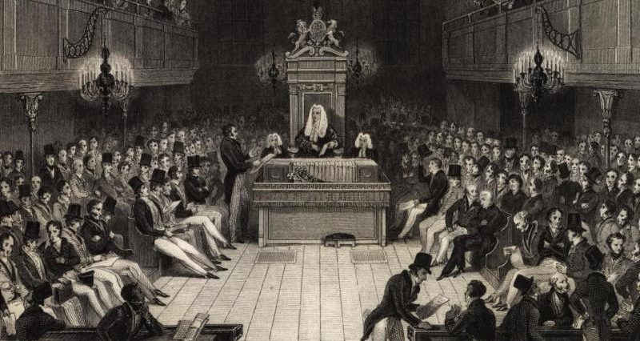
Britská parlamentná debata

Slide 17
Britská parlamentná debata
Pomyselná vláda a opozícia debatujú o téze, ktorá najčastejšie obsahuje plán (opatrenie-policy)
Príklady:
Táto vláda by zrušila Senát.
Táto vláda by prijala Turecko do EÚ.
Táto vláda by spoplatnila štúdium politológie.
(ďalšie príklady v skriptách a doporučenej literatúre.)

Slide 18
Britská parlamentná debata
Štyri tímy
Každý tím sa skladá z dvoch rečníkov
Každý rečník má na reč 7 minút – dôležité hovoriť presne
Vystupujú v dopredu stanovenom poradí
Rečníci z opačného stola kladú faktické poznámky (okrem pred 1. a po 6. minúte)

Slide 19
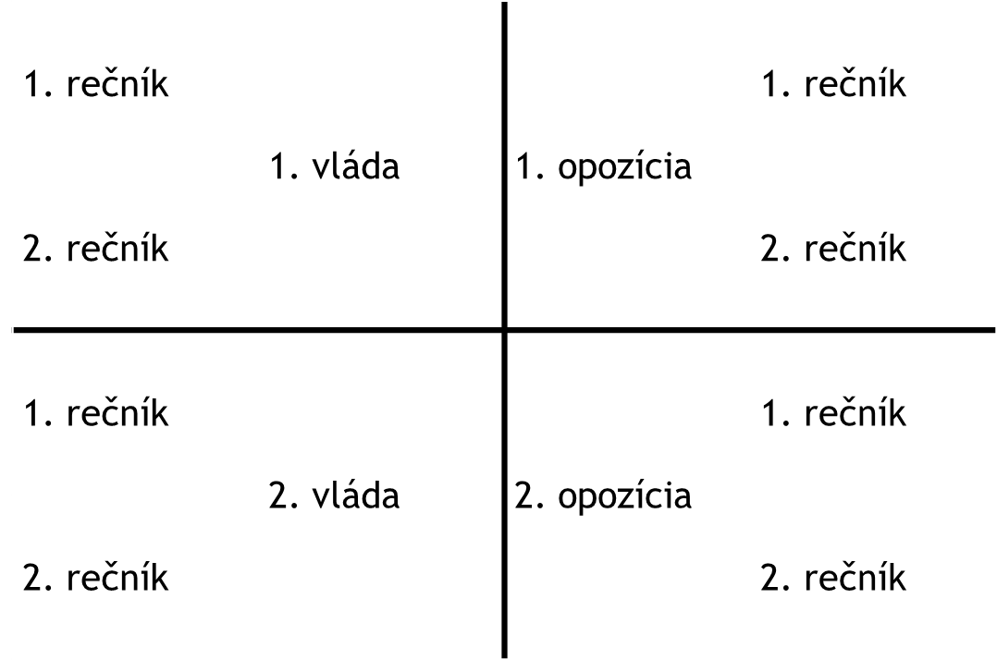
Britská parlamentná debata

Slide 20
Faktické poznámky
Rečník, ktorý rozpráva, môže ponúknutú poznámku prijať alebo odmietnuť
Slúži na napadnutie súperovej línie už počas toho, ako rozpráva reč
Dĺžka faktickej poznámky by nemala presiahnuť 20 sekúnd (o dĺžke rozhoduje rečník za pultom)
Dôležité je dávať aj prijímať (1-2) faktické poznámky

Slide 21
Rozhodovanie
Debatu rozhodujú rozhodcovia
Vo výsledku zoradia tímy od prvého po štvrté miesto (neexistuje remíza)
Výsledok musia odôvodniť a poradiť rečníkom v čom sa zlepšiť
Rozhodca je nestranný a zohľadňuje iba naplnenie faktických úloh tímov a kvalitu argumentácie

Slide 22
Príprava na debatu
Debatná téza bude vyhlásená 15 minút pred začiatkom debaty (po rozdelení rečníkov do tímov)
Pripravovať sa môžu iba dvaja členovia tímu
Nesmú používať žiadne elektronické zariadenia ani dodatočné informačné zdroje
Porušenie pravidiel sa rovná diskvalifikácii a nulovému zisku pre potreby kurzu

Slide 23
Základné úlohy (krátke načrtnutie)
VLÁDA
Prináša interpretáciu tézy, resp. definuje jej základné pojmy
  TV by výrazne zdanila nezdravé stravovanie
    Čo je nezdravé stravovanie?
    Ako by ho zdanila?
Zároveň prináša vlastné argumenty, tj. výhody čo takéto opatrenie prinesie

Slide 24
Základné úlohy (krátke načrtnutie)
Opozícia
Refutuje/neguje/vyvracia argumenty vládnej strany
Snaží sa prinášať aj ďalšie argumenty pre neplatnosť tézy
  Pokiaľ nebudú pre rozhodcu dostatočne presvedčiví, zvýhodňuje to ich pozíciu

Slide 25
Základné úlohy (krátke načrtnutie)
2. Vláda
Rozširuje argumentačnú líniu vládnej strany
Horizontálne – prináša ďalšie dôvody pre platnosť tézy
Vertikálne – viac do hĺbky rozširuje argumenty už prítomné v debate
  V debate o nezdravom stravovaní: (H) ďalšie nevýhody nezdravého stravovania; (V) dopady na partikulárne skupiny

Slide 26
Základné úlohy (krátke načrtnutie)
2. Opozícia
Najdôležitejšie je reagovať na rozšírenie 2. vlády
Pokiaľ je na to možné použiť rovnaké argumenty ako použila 1. opozícia, je nutné ich analogicky s rozšírením 2. vlády rozviť

Slide 27
Základné úlohy (krátke načrtnutie)
4. Rečníci
Posledný rečník na každej strane má za úlohu, okrem podpory argumentačnej línie vlastného tímu, debatu aj zhrnúť
Zhŕňať je možné po stretoch alebo svetoch
Viac si vysvetlíme na tretej prednáške

Slide 28
VLÁDA Chápanie tézy Argumenty na podporu jej platnosti | OPOZÍCIA Reakcia na argumenty 1. vlády Ďalšie argumenty popierajúce platnosť tézy
2. VLÁDA Rozšírenie argumentačnej línie vládnej strany Rozširuje horizontálne alebo vertikálne U posledného rečníka zhrnutie debaty | 2. OPOZÍCIA Reakcia na rozšírenie 2. vlády Substantívne argumenty U posledného rečníka zhrnutie debaty

Slide 29
Otázky?

